Slide 1

“Salud Digital en Clave Provincial”
Ing Javier MarIAno García Guerrero

Slide 2

Javier MarIAno García Guerrero
Ingeniero en Producción, Premio Ingenieros del Banco Provincia de Buenos Aires (Medalla de Oro) Licenciado en Ciencias (Mejor Promedio de Graduación) MS en Política y Economía (UBA) y MS en Política y Gestión de la Ciencia y la Tecnología (UBA) MS en Pedagogía y DIdáctica (UBA). Certificaciones, Insignias y Trofeos Internacionales en TICs de Peoplecert, Axelos, Atlassian, AMPG, Isolearn, IBM, Microsoft, ScrumLearn, etc. Proyecto Ganador 1º Premio Emprendedor 2016 Banco BBVA. Ex Presidente de la Comisión de Presupuesto y Administración del 1º Consejo Superior de la Universidad Nacional San Martín. Proyectista 1º Museo Interactivo de Ciencias Abremate (UNLa) FONTAR
Profesor Titular de la Maestría en Redes de Salud de la Universidad Nacional Arturo Jauretche. Ex Asesor Ministerial y Legislativo. Ex Auditor Principal de la SIGEN. Consultor PROIN y FOMEC de la Universidad Nacional del Litoral. Director del Centro de Altos Estudios de TIC en Salud Digital. TICSAD de la Universidad Isalud. Ex Director de la Especialización en Administración Hospitalaria y la de Auditoria de Organizaciones y Sistemas de Salud en Colegio de Médicos de la Provincia de Buenos Aires y de Jujuy. Ex Profesor de Posgrados Sanitarios en la Universidad Favaloro, UCES, UNLP, Maimónides, UNTu, UNSa, ESEM, UNRN, SADAM, UBA.
Ex Director de la Especialización en Finanzas Públicas y Profesor Adjunto de Macroeconomía de la Facultades de Ciencias Económicas de la Universidad de Buenos Aires Europa: Evaluador Externo de la Universidad de Zaragoza (Programa Intercampus ONU) y FAO, BID, BM. Exportador de contenidos formativos TICs a Italia y USA. Director de formaciones TICs en Automatización, Big Data, iA, Sharepoint, en el Ministerio de la Defensa de España, IBM, AENA, Prezero Ferrovial, TCS, CGI, Cluster TIC de la Xunta de Galicia. Thales, Telefónica I+d, Mapfre Salud. Comunidad Autónoma de Madrid, Fondo Social Europeo, BNA de España, Flexxible, SEPE, RTVE,INEM, FUNDAE, Talentia Summit, Parques Tecnológicos de Bizkaia y Málaga, etc. Consultor del BID, BM, FAO

Slide 3


“Cuando una tecnología es suficientemente avanzada es indistinguible de la magia”
Arthur Clarke
El futuro de la inteligencia artificial no se trata de 2 o 3 modelos que hagan todo para todos.
Es multimodal, necesita democratizarse, aprovechando la energía y la transparencia de la ciencia y del código abierto para que todos tengamos voz y voto sobre lo que hace como se utiliza y como impacta en la sociedad y como integrarla en nuestros negocios.
Evoca el mito de Prometeo con el fuego

Slide 4
Contenidos
FEDERALISMO: La interoperabilidad entre distintos datos, protocolos y plataformas técnicamente está RESUELTA
El Nudo Gordiano de la Accesbilidad, Trazabilildad, Tratamientos costosos, APS KPIN, Kaiser Permanent Intelligent Navigator se ha resuelto con con la IA
La transformación digital plena y completa en la Salud Pública es AUTOFINANCIABLE en 1/3 años con Leapfrogging
Ecosistema de Agentes Virtuales y Orquestación requieren apalancamiento en masas críticas estratégicas, AUTOMATIZACIÓN y MICROLEARNING.
Utilizar la IA como un buscador mas potente es un ERROR GRAVE. Es para generar CONSENSOS Transdisciplinarios.

Slide 5
Los problemas perversos tienen muchas interpretaciones.
Las soluciones no son únicas, ni correctas o incorrectas sino mejores o peores
La volatilidad, la incertidumbre, la complejidad y la ambigüedad (VUCA) caracterizan a muchas organizaciones afectando las condiciones de análisis y predicción, también en las organizaciones de TI de alta velocidad.
V de Volatilidad. La naturaleza de un cambio continuo, la dinámica constante y la velocidad de las fuerzas y los catalizadores del cambio.
U (uncertainly en inglés) de Incertidumbre. Fundada en la falta de predictibilidad, las perspectivas de sorpresa, del sentido de conciencia y comprensión de los problemas y eventos.
C de Complejidad. Caracterizada por la multiplexación de fuerzas, la confusión de problemas, la ausencia de cadenas de causa y efecto y la confusión que rodea a la organización.
Ambigüedad. La neblina de la realidad, la posibilidad de malas interpretaciones y los significados mixtos de las condiciones; agregan confusión a las relaciones de causa y efecto

Slide 6
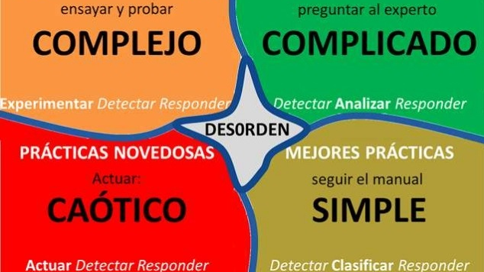

Slide 7

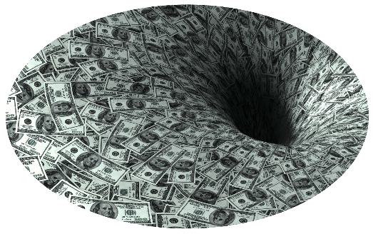
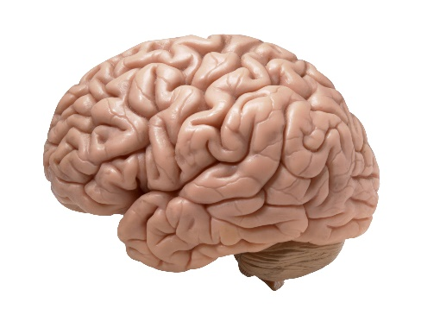


Agilidad, Transdisciplina, Apertura, Creatividad
Parámetros
10⁹
Sistema Financiero International
10⁶
Cerebro
10³
1
Aerolínea
Triturador mecánico de patatas
Viabilidad del Producto
Simple
Complicado
Complejo
Caótico
Indefinido
Notes:
Se utilizan dos criterios para clasificar un sistema o un producto:
El número de parámetros involucrados;
La variabilidad de la definición del producto
La combinación de estos factores define 5 clases de sistemas:
Un triturador mecánico de patatas es un sistema sencillo sin parámetros ni variabilidad. representativo de los sistemas al inicio de la era industrial;
Un avión es un sistema complicado porque integra muchos componentes, pero es posible conocer y dominar todas las opciones o diseños cuando una aerolínea solicita uno;
El cerebro es un sistema más complejo. Se compone de decenas de miles de millones de neuronas interconectadas. Puede manejar una amplia variedad de situaciones y su funcionamiento sigue siendo un misterio;
El sistema financiero internacional es caótico porque funciona como un todo: cada componente es inextricable. El sistema exhibe continuamente comportamientos nuevos e inesperados, como la crisis de las hipotecas de alto riesgo en 2008;
El gato de Schrödinger ha estado expuesto a radiaciones intensas. Su estado es indefinido porque, estadísticamente hablando, está tan muerto como vivo
La demanda de variabilidad sigue creciendo. La globalización y la carrera tecnológica se están acelerando. Actualmente, la variabilidad no es una opción. Pero debe gestionarse rápidamente a través de un conjunto sólido pero flexible de procesos de gobernanza de productos.
Esta clasificación está abundantemente documentada en la web bajo dos representaciones:
la matriz de Stacey [1];
el marco Cynefin [2].
------------------------
Referencias
[1] https://www.gp-training.net/training/communication_skills/consultation/equipoise/complexity/stacey.htm
[2] https://www.youtube.com/watch?v=N7oz366X0-8

Slide 8
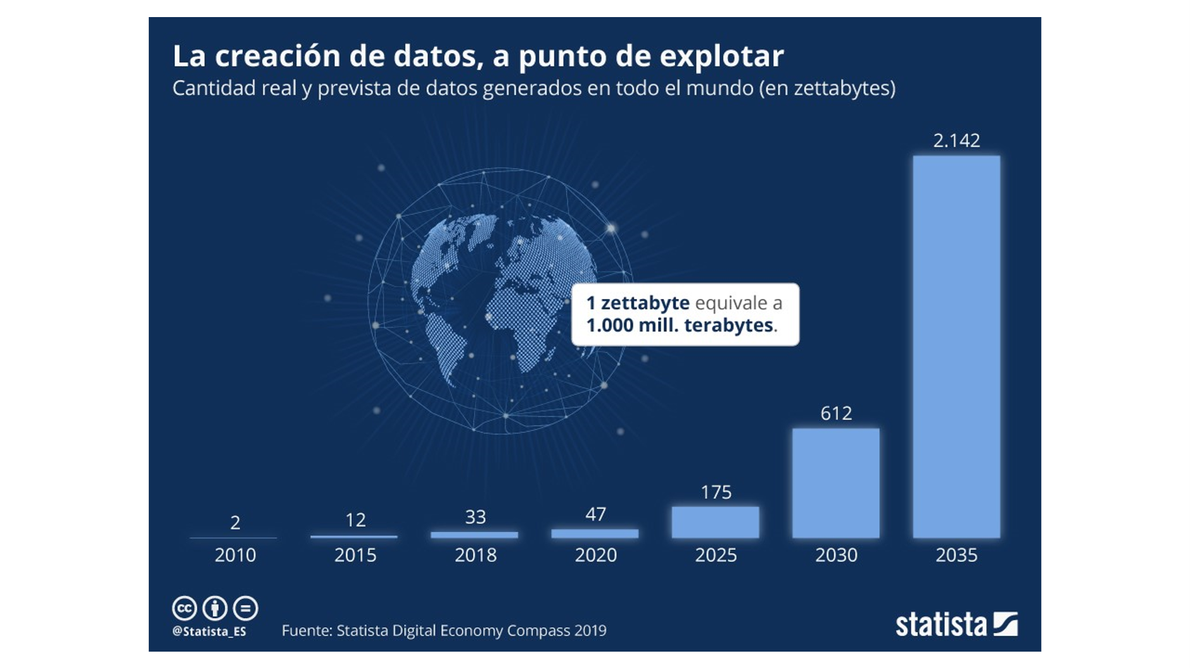
“Tenemos tantos datos que podríamos hacer una enciclopedia.
Pero como no están conectados, tenemos una novela por entregas.”

Slide 9

Gestión del Conocimiento: del Dato a la Sabiduría.
¿Confían en la calidad, accesibilidad y seguridad de sus datos
Gestión del Conocimiento: Entre el 80/90% de los datos está sin estructurar
El propósito es mantener y mejorar la efectividad, eficiencia y el uso conveniente de la información y el conocimiento a lo largo de la organización
Sabiduría
Conocimiento
Información
Datos
Comprensión integración, tornándolos procesables
El conocimiento dado se convierte en
Aprendizaje contextual sintetizado
El Significado dado se convierte en
Útil, organizada, estructurada
El Contexto dado se convierte en
Hechos, números; requiriendo análisis
Si desea competir en la carrera de la IA defina su estrategia de datos
Programa Oficial de Estudios 2.4 d
Notes:
La gestión del conocimiento es la práctica que pone la información a disposición de quienes tienen el conocimiento para usarla. La pirámide DIKW (sigla en inglés de los estratos de la pirámide) que se muestra en esta diapositiva es una representación simplista de las relaciones que vinculan los datos con la sabiduría, definida como "el cuerpo de conocimiento y experiencia que se desarrolla dentro de una sociedad determinada" (OED).
Anteriormente en este mismo curso, hablamos de recopilar datos sin procesar (números) y procesar los datos generando análisis de datos. El objetivo del análisis es organizar los datos y ponerlos en contexto, es decir, convertirlos en información para que el significado pueda entenderse, es decir, se convierta en conocimiento. En última instancia, cuando se recopila y aplica la experiencia, la organización adquiere la sabiduría para tomar las decisiones correctas.
Las divisiones entre niveles nunca están tan claramente definidas como aparecen en este cuadro, los distintos niveles pueden tener nombres diferentes y depende de la organización si considera la gestión de datos como parte de la gestión del conocimiento o los trata como disciplinas separadas.
Sin embargo, es importante entender el concepto simple implícito en la práctica
.

Slide 10
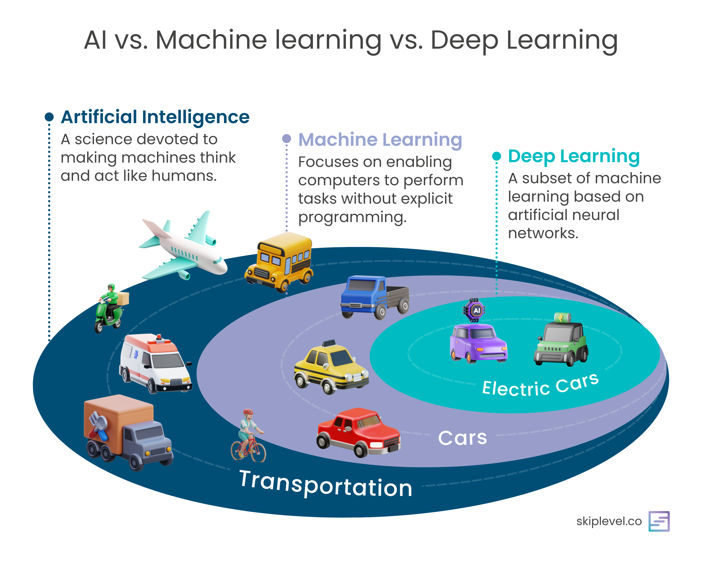
Una ciencia dedicada a que las máquinas piensen y actúen como humanos
Focalizada en habilitar a las computadoras a desarrollar tareas sin una programación explícita
Un subconjunto de ML basado en redes neuronales artificiales.

Slide 11
Aspecto | IA Generativa: Transformers (2017) Aprendizaje Autosupervisado + Estrategia de recolección, almacenamento y uso de datos | Machine Learning: “Lo que fue,será”
Propósito y Arquitecturas | Hay que asignar la propiedad/responsabilidad de cada dato. Lograr Representaciones generalizables y adaptables Crear contenido original y contextual. Proactividad Personalización y Entrenamiento. | Analizar datos anotados que los humanos etiquetarían para predecir o clasificar. La principal fragmentación es la de los datos
Tipo de salida | Texto, imágenes, lenguaje natural, informes clínicos y auditorias automáticas. Traducciones, síntesis y alertas automáticas. | Etiquetas, probabilidades, decisiones automatizadas. Costoso y consume tiempo, puede amplificar errores
Aplicación en salud | Comunicación, formación, simulación. Diagnóstico distal Análisis de Sentimientos en RRSS, Prescripción de intervenciones eficaces. Mas económico y fácil de implementar. | Detección de anomalías Diagnóstico, auditoría, planificación. Segmentación. Solo en grandes instituciones y en tareas específicas
Interacción con humanos | Conversacional, creativa. Chabots clínicos avanzados con tono local. Creatividad Multimedial. Puede componer música, videos, avatares, etc. | Analítica, técnica, Mejora Eficiencia Operativa. Vulnerabilidades.
Ejemplo en gestión pública | Nuevas políticas y procedimientos de los datos. Generar informes adaptados para diferentes audiencias y casos de uso introducidos | Predecir uso de recursos por región.

Slide 12
Falsas opciones
🔄 No es digitalización: digitalizar es pasar lo analógico a digitaln Transformar es reinventar. Una OSP incorpora la receta digital y se ha digitalizado. Otra utiliza Telemedicina preventiva modificando facilitando que los estilos de vida no se transformen en destinos de vidas con asesor virtual 24/7 y servicios personalizados a través de IA se ha transformado digitalmente
🧠 Cambio cultural: va más allá de adoptar tecnologías. Requiere una nueva forma de pensar, interrogar, experimentar, fallar y aprender rápidamente.
⚙️ Modelo operativo digital: se rediseñan procesos, estructuras y decisiones apalancados por datos, automatización e inteligencia artificial.
🎯 Orientación en el paciente: experiencias personalizadas, fluida, proactiva. La calidad no solo cumplir la prestación, es calidad percibida.
🌱 Ciclo continuo: no es un proyecto con inicio y fin. Es una mentalidad de evolución permanente y mejora continua.

Slide 13
🧠 ¿La interoperabilidad termina con los datos aislados que impiden una visión integral de los casos en el terreno sanitario?
HL7 FHIR permite estructurar datos clínicos como historias clínicas, recetas, imágenes, audios de consulta, y notas de evolución en un formato interoperable, ideal para compartir entre hospitales, laboratorios y sistemas de auditoría.
Palantir Foundry destaca por su capacidad de modelar estos datos en una capa semántica que facilita la toma de decisiones clínicas, auditorías inteligentes y simulaciones operativas.
Azure Synapse y BigQuery ofrecen integración directa con APIs de salud, lo que facilita el análisis poblacional, la trazabilidad de intervenciones y la interoperabilidad entre jurisdicciones.
Snowflake, aunque potente en almacenamiento y análisis, requiere más trabajo para adaptarse a estándares clínicos sin herramientas complementarias.

Slide 14
Plataforma | Interoperabilidad de formatos | Integración con sistemas clínicos | Manejo de imágenes médicas (DICOM) | Procesamiento de audio/video clínico | Gestión de recetas facturas electrónicas | Aplicación territorial en salud pública
Palantir Foundry | Alta: estructurados, no estructurados, semánticos | Muy alta: HL7, FHIR, sistemas legados | Sí, con conectores y visualización integrada | Sí, con pipelines multimedia y anotación | Sí, con trazabilidad y control de acceso | Excelente: adaptable a jurisdicciones, escalable y auditable
Snowflake | Alta: estructurados y semi-estructurados | Media: requiere integración externa | Parcial: vía extensiones o terceros | Limitado: no nativo, depende de herramientas externas | Sí, pero con desarrollo adicional | Buena: requiere configuración específica para entornos públicos
BigQuery (Google) | Alta: estructurados, JSON, imágenes | Alta: integración con Google Health y APIs FHIR | Sí, con Google Cloud Healthcare API | Sí, con herramientas como MediaPipe | Sí, con BigQuery ML y Data Studio | Buena: fuerte en análisis poblacional, requiere arquitectura complementaria

Slide 15

Plataforma | Compatibilidad HL7 v2/v3 | Compatibilidad HL7 FHIR | Integración con sistemas clínicos | Observaciones
Palantir Foundry | Sí, mediante conectores personalizados | Sí, nativa y robusta | Alta: interoperabilidad semántica y operativa | Utilizada por organismos públicos y hospitales para integrar datos clínicos, administrativos y operativos
Azure Synapse | Sí, vía Azure Health Data Services | Sí, con soporte completo para FHIR | Alta: integración directa con sistemas EHR | Compatible con Azure API for FHIR y DICOM Services
BigQuery (Google) | Parcial: vía Google Cloud Healthcare API | Sí, con soporte para FHIR y DICOM | Alta: integración con Google Health | Requiere configuración de Healthcare datasets
Snowflake | Parcial: vía conectores externos o ETL | Parcial: depende de herramientas de terceros | Media: requiere desarrollo adicional | Puede interoperar con HL7 si se configura con plataformas intermedias como Talend o Informatica

Slide 16
Palantir Foundry (Gemelos Digitales)
Puede autofinanciar una modernización con trazabilidad, transparencia y auditoría extremo a extremo sobre los procesos administrativos y operativos, con resultados inmediatos y cuantificables.
Ahorro por Eficiencia Operacional: La reducción del FAD en OSP, la optimización de inventarios en Laboratorios y la mejor asignación de recursos humanos y materiales generan ahorros directos que superan el costo de la plataforma.
Transparencia y Auditoría: La trazabilidad end-to-end que ofrece Foundry permite una auditoría eficaz y transparente del gasto sanitario, dotando de confianza al sistema y a los ciudadanos. Cada peso gastado y cada prestación otorgada puede ser rastreada hasta su origen.
Toma de Decisiones Estratégicas: Al transformar datos fragmentados en conocimiento operativo, los gerentes y ministros pueden tomar decisiones preventivas y basadas en evidencia (ej. invertir en un centro de atención primaria vs. construir otro hospital) que mejoran la salud poblacional y optimizan el gasto estructural a largo plazo.
Palantir Foundry ofrece una solución para pasar de la administración de la escasez a la gestión del valor y la eficiencia en el ámbito de la salud provincial.
https://www.palantir.com/uk/healthcare/?utm_source=chatgpt.com
https://www.youtube.com/watch?v=ZgokFqUAAsE

Slide 17
Desafío | Manifestación | Rol de Foundry
Fragmentación de Datos, No estructurados, Migración X8 | Historias clínicas dispersas, sistemas administrativos aislados (afiliaciones, facturación, stock). | Crea una Fuente Única de Verdad unificando sistemas heredados (ERP, historias, laboratorios) y fuentes externas multimediales. Mongo y Kafka
Opacidad y Falta de Trazabilidad | Dificultad para auditar el gasto, validar prestaciones y controlar la cadena de suministro. | Ofrece Trazabilidad y Linaje de Datos end-to-end, permitiendo auditar cada decisión y movimiento de datos.
Modelos de Atención Obsoletos | Enfoque curativo y reactivo, falta de prevención y gestión poblacional. | Facilita la Gestión Poblacional Proactiva, identificando riesgos y brechas de cuidado.
Restricciones Financieras y de RR.HH. | Gasto administrativo elevado, fraude, ineficiencia en la asignación de recursos. | Optimiza la Eficiencia Operacional y la Asignación de Recursos (camas, personal, insumos) en tiempo real.

Slide 18
Caso de Uso | Aplicabilidad y Flujo de Valor | Métrica de Impacto y Autofinanciamiento
Detección de Fraude, Abuso y Despilfarro (FAD) | Unifica datos de facturación, padrón de afiliados, prestaciones, historial de prestadores y medicamentos. Identifica patrones anómalos (ej. picos de facturación por prestador, tratamientos duplicados, upcoding). | Previo: Presición, Accesibilidad y Relevancia. Métrica: $\%$ de Reducción en Gasto No Justificado (Target: 5% a 15%). Indicador: Tiempo promedio de detección de casos de FAD (de meses a días/semanas). El ahorro generado en FAD financia la plataforma.
Gestión de la Demanda y Red Prestacional | Modela el perfil epidemiológico de la población (edad, patologías crónicas, ubicación) para optimizar la contratación de servicios y la planificación de la red. | Métrica: Tasa de Consulta Promedio por Beneficiario (vs. valores de referencia). Indicador: $\%$ de Cobertura de Necesidades Prioritarias (ej. atención preventiva, control crónico).
Trazabilidad de la Discapacidad | Unificación de la solicitud, auditoría médica, emisión de CUD y trazabilidad de las prestaciones asociadas (transporte, acompañantes). | Métrica: Reducción del Tiempo de Espera para Prestaciones CUD (Target: -30 días). Indicador: $\%$ de Prestaciones con Auditoría Documentada y Transparente.

Slide 19
Caso de Uso | Aplicabilidad y Flujo de Valor | Métrica de Impacto y Autofinanciamiento
Optimización de la Cadena de Suministro (Logística de Insumos Críticos) “Torre de Control” | Integra el stock de almacenes centrales, la demanda histórica de hospitales y centros de salud, y la logística de distribución. Predice faltantes (stock-outs) y excesos (overstock). | Métrica: Reducción del $\%$ de Stock-Outs de medicamentos esenciales (Target: -50%). Indicador: Reducción del Gasto por Vencimiento de Insumos (Target: -20%). Ahorro por mejor gestión de inventario y compras.
Monitoreo de la Calidad y Producción | Trazabilidad completa de las muestras, reactivos y resultados de los estudios. Alertas ante desvíos de calidad o cuellos de botella en el procesamiento. | Métrica: Tiempo Promedio de Respuesta (Turnaround Time - TAT) por tipo de análisis (Target: -X horas). Indicador: $\%$ de Lotes de Reactivos auditados en su uso.

Slide 20
Caso de Uso | Aplicabilidad y Flujo de Valor | Métrica de Impacto y Autofinanciamiento
Gestión de la Capacidad Hospitalaria y Camas | Plataforma centralizada para visualizar la ocupación de camas (terapia intensiva, generales), disponibilidad de personal clave y equipamiento (respiradores) en todos los efectores. Modelos Predictivos de picos de demanda. | Métrica: Tasa de Ocupación de Camas Críticas Optimizada (Maximizar uso sin saturación). Indicador: Reducción del $\%$ de Derivaciones Urgentes por Falta de Capacidad.
Vigilancia Epidemiológica Proactiva | Combina datos de laboratorios, centros de atención primaria, geolocalización y notificaciones sanitarias para identificar brotes y riesgos de forma temprana. | Métrica: Tiempo de Respuesta (desde Detección a Intervención) ante brotes (Target: -X días). Indicador: $\%$ de la Población con Riesgo Epidemiológico Monitoreado.

Slide 21

Infodemia: La cantidad de conocimiento médico se duplica cada 72 días
Superando la capacidad de los sentidos y del procesamiento humano.
No vemos que no vemos, o percibimos problemas perversos: volátiles, inciertos, complejos, ambiguos, inabarcables.
Imposibilidad de detectar patrones para superar lo episódico, lo perentorio, lo evidente, lo afectado.
Transdisciplina derivada de la Especilización genera un choque de enfoques difícil de problematizar para alcanzar consensos sin IA
Ineficacia relativa de las intervenciones asincrónicas o reactivas basadas en estáticas comparativa desprovistas de la dinámica de los fenómenos.

Slide 22
Tipo de IA | Definición | Ventajas en Salud Digital | Limitaciones o Riesgos
Soberana | IA desarrollada y gobernada por instituciones nacionales o regionales, con autonomía tecnológica y control sobre sus datos, algoritmos y decisiones. | Refuerza la soberanía sanitaria y la protección de datos Permite adaptar modelos a realidades locales- Reduce dependencia de corporaciones globales | Requiere inversión estatal sostenida- Puede tener menor escalabilidad o interoperabilidad internacional Riesgo de politización o burocratización
Explicable | IA de Código Libre, que permite comprender cómo y por qué toma decisiones, con trazabilidad lógica y transparencia algorítmica. | Mejora la confianza clínica y ética. Facilita auditorías y validación científica. Favorece la formación profesional y el consentimiento informado | Puede ser menos eficiente que modelos “caja negra”. Dificultad técnica para explicar modelos complejos como redes neuronales profundas
Contextualizada | IA diseñada para operar en entornos específicos, considerando variables sociales, culturales, territoriales/epidemiológicas. | Mejora la pertinencia clínica y territorial Reduce sesgos y errores por falta de representatividad Favorece la equidad digital | Requiere datos locales de calidad Puede limitar la generalización de resultados Riesgo de sobreajuste a contextos muy acotados
Especializada | IA entrenada para tareas concretas en dominios específicos (ej. dermatología, gestión hospitalaria, salud mental). | - Alta precisión en tareas clínicas específicas<br>- Mejora la eficiencia operativa- Facilita la integración en flujos asistenciales | - Menor capacidad de adaptación a nuevos contextos. Riesgo de fragmentación si no se integra con sistemas generales Dependencia de expertos para entrenamiento y validación

Slide 23
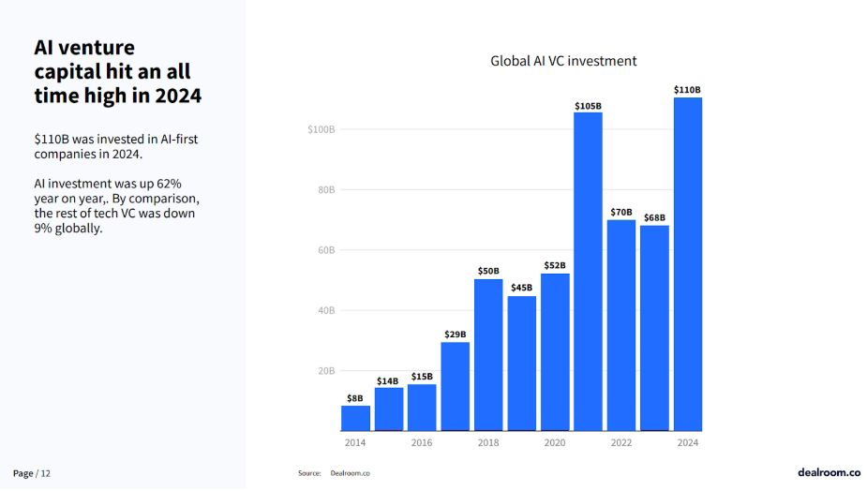
El Capital de Riesgo invertido en IA fue el mayor de todos los tiempos en 2024
La inversión global en Inteligencia Artificial creció un 62% interanual. Comparativamente el resto de la Inversiones de riesgo en tecnología cayó globalmente un -9%
Entre 150 y 430 Millones de Trabajadores de Datos (BM)
Latinoamérica solo cuenta con el 1,28% de la inversión en IA en el mundo
Solo Brasil y México concentran el 68% de los investigadores activos de IA de la región

Slide 24
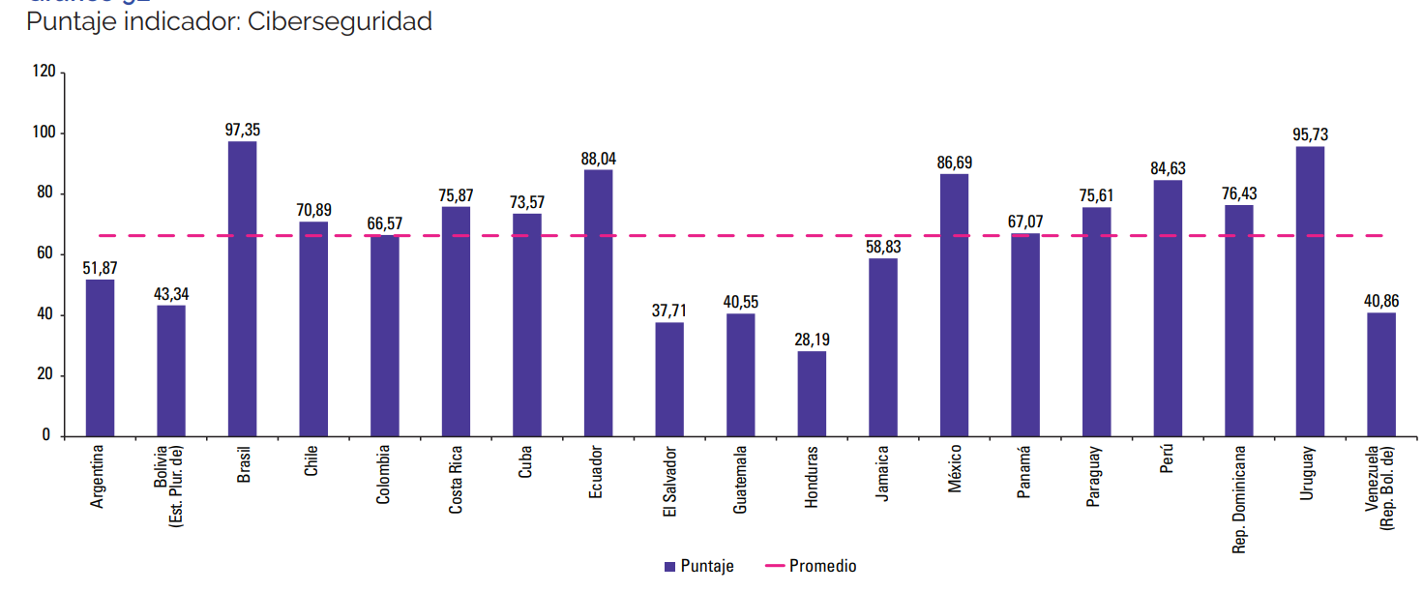
Informe de CEPAL

Slide 25
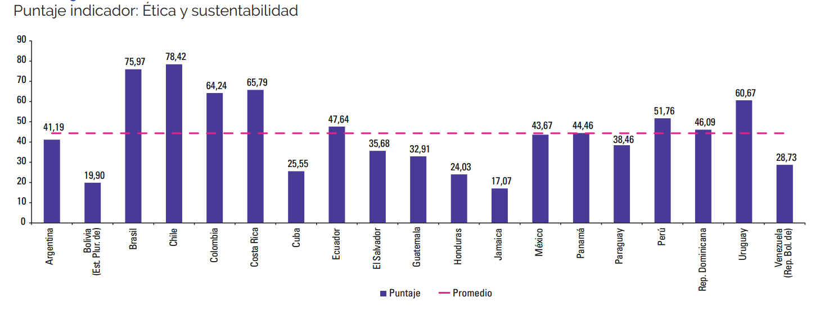
Informe de CEPAL

Slide 26
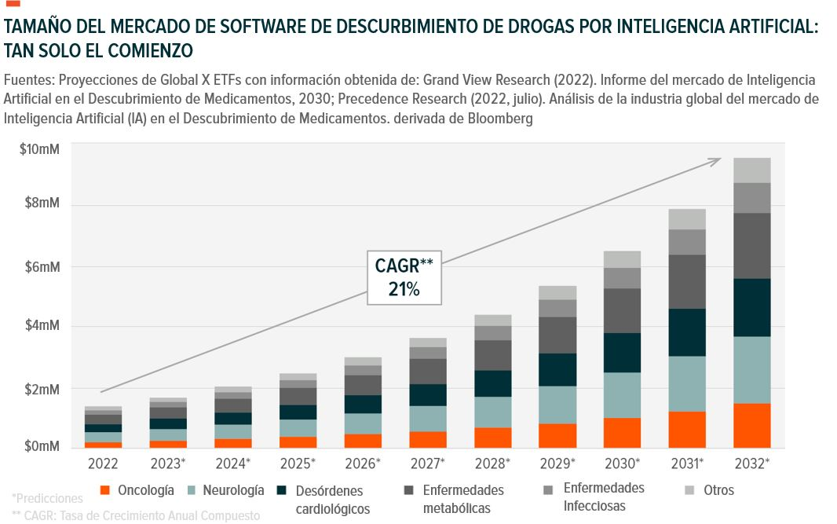
“La tecnología no resuelve todo, pero sin ella, algunas preguntas ni siquiera se pueden formular.”

Slide 27
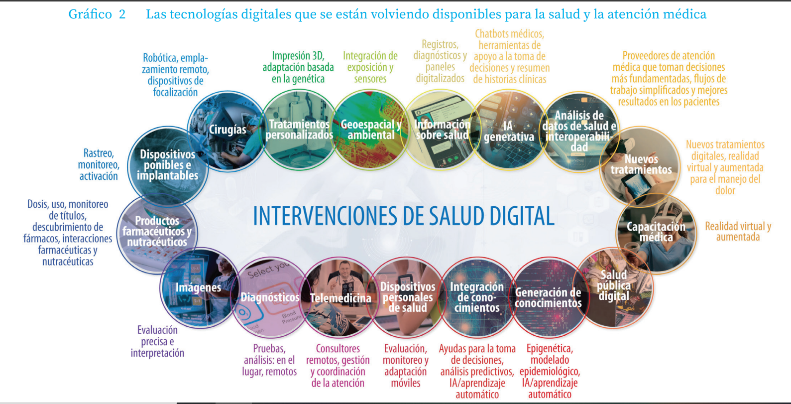

Slide 28
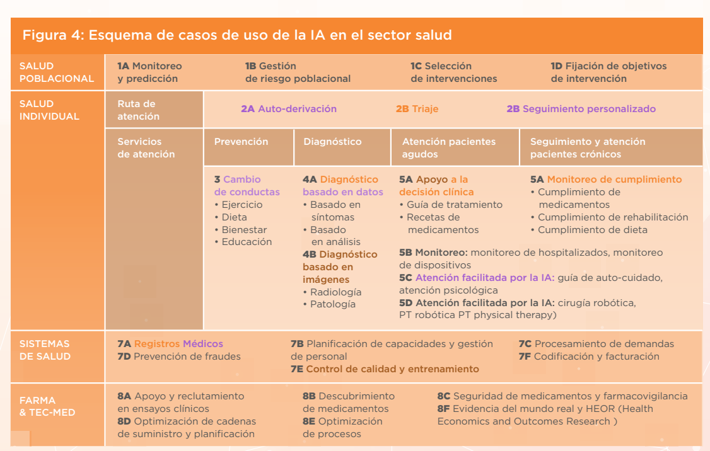

Slide 29
Tipo de entidad | Caso concreto | Proyecto digital implementado | Indicador de impacto medible | Aplicabilidad territorial sugerida
Prepaga | Swiss Medical | IA para triage digital y ajuste de demanda | –50% consultas presenciales innecesarias | Áreas urbanas con alta demanda espontánea (CABA, Rosario, Córdoba)
Prepaga | OSDE | Auditoría médica y gestión de turnos | +33% eficiencia en validación de prácticas | Regiones con alta judicialización y cobertura extendida (Buenos Aires, Mendoza)
Obras Sociales Provincial | IOMA | Recetas digitales y validación automática | USD 12M ahorro operativo anual | Provincia de Buenos Aires (interior y conurbano)
Obras Sociales Provincial | OSEP | IoT para monitoreo de pacientes crónicos | –25% internaciones evitables | Mendoza, San Juan, zonas con buen acceso a conectividad
Hospital público | Hospital El Cruce | IA en tableros de gestión y seguimiento clínico | –35% reingresos evitables | Centros de referencia regional (Florencio Varela, Mar del Plata)
Hospital privado | Hospital Italiano | Historia clínica interoperable | –40% errores de medicación | Provincias con redes hospitalarias fragmentadas (Santa Fe, Tucumán, Chaco)

Slide 30

Accesibilidad: Portal Telemedicina en Brasil: Brasil tiene más de 121.000 teraflops por segundo de capacidad cómputo de alto rendimiento, equivalente a más del 90% del total regional, seguido a gran distancia por Argentina (8.582)
En el Amazonas redujeron el 50% las derivaciones de pacientes hacia Manaosse El sistema integra directamente con dispositivos médicos: ECGs y electroencefalogramas (EEGs) y con imágenes: radiografías y IRMs, que se combinan con informes médicos de HCEs e información manual de trabajadores en el campo a una plataforma de telemedicina basada en la nube que utiliza IA para detectar el tipo de información que ingresa al sistema.
La IA hace el triaje de pacientes de acuerdo con resultados de sus últimos análisis para priorizar emergencias en la lista de espera y para predecir el diagnóstico y las conclusiones médicas hacia botones pre-formateados para minimizar la necesidad de usar el teclado, incrementando la Accesibilidad
Telesaude logró que Aps que por cada 2 teleconsultas realizadas, 1 paciente evitó ser derivado. El 60% de las teleconsultas se ajustó el tratamiento inicialmente planificado, aumentando la productividad de los médicos al eliminar de sus rutinas diarias tareas administrativas que contribuyen a los atrasos.
Menos trabajo administrativo resulta en más tiempo con pacientes. Este sistema está siendo usado en más de 300 ciudades en Brasil y Angola en 500 clínicas y hospitales, con foco en áreas rurales y subatendidas

Slide 31
Medicare (EE.UU.), se estimó que la telemedicina ahorró a los pacientes unos $60 millones de dólares en gastos de traslado en un año, y se proyecta un ahorro de $100 millones para 2024 solo en costos de viaje evitados
(Australia Rural): El programa de TeleHealth de Queensland (Australia) se implementó para atender a zonas remotas. Han logrado una reducción dramática en los costos de traslado de pacientes y han aumentado el acceso a la atención de especialistas en un 60%, demostrando que la atención de alta calidad ya no está ligada a la ubicación física del paciente.
Hospital Virtual Público de Tucumán: Teleconsultas por video o Teléfono instaló 20 antenas satelitales para conectar a sus pueblos de montaña de la Sierra de San Javier y los Valles calchaquies. Operando 24/7 en más de 20 especialidades, ya diagnosticó y trató cerca de 100 infartos tratandolos in situ salvando vidas sin necesidad de derivar al paciente a la capital.
Chile implementó un Servicio Nacional de Salud Virtual (Hospital Digital) integrando telemedicina en todo su sistema público, Una consulta de Telemediciona cuesta unos u$s 40-50 frente a los u$s136-176 dólares de las presenciales, en un 83% de las veces innecesaria. Colombia conectó a centros de teleespecialidades cerca del 38% de sus hospitales (frente a solo ~9% en Argentina

Slide 32

La IA también puede “escuchar” señales clínicas.
Mediante el análisis de la tos o el llanto a través del micrófono del teléfono, algoritmos de audio ya distinguen la “tos ferina” de una tos común, o identifican en el llanto de un bebé patrones asociados al dolor. Detectan cuadros de neumonía infantil con hasta 90% de sensibilidad a partir del sonido de la tos.
Se podría reducir la mortalidad por neumonía infantil en comunidades remotas, al no depender exclusivamente de la auscultación presencial de un médico.
También plataformas de reconocimiento de voz que redactan las historias clínicas mientras el médico atiende, reduciendo en 40% el tiempo de documentación y los errores en registros

Slide 33
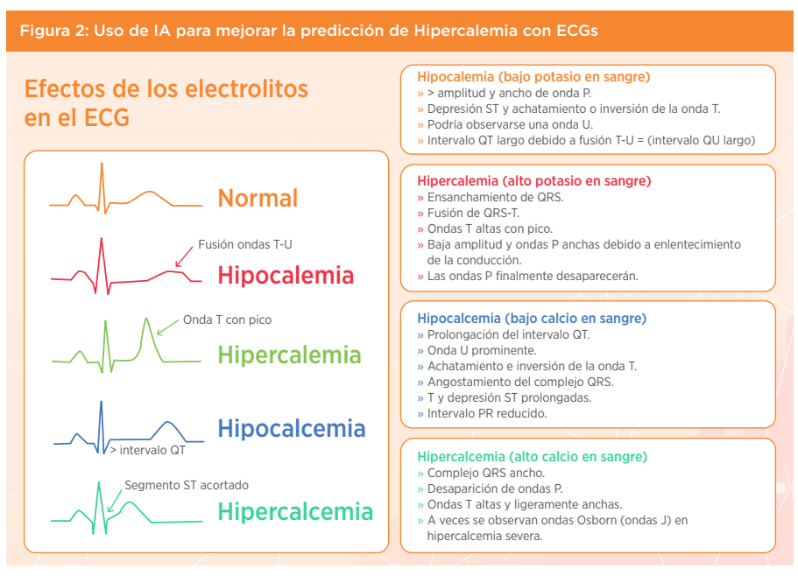

Slide 34

Los métodos de trabajo son inseparables de un modo específico de vivir, pensar y sentir.
Antonio Gramsci

Slide 35

Según la revista TIME, 1 de cada 4 adultos menores de 30 años ya recurre a ChatGPT para resolver dudas sobre su salud.
La forma en que se realiza la pregunta condiciona las respuestas.
La IA puede anticipar dolencias como el Cancer de Mama con 5 años de antelación, destacándose su capacidad predictiva en Alzheimer, Cardiopatías, enfermedad pulmonar o renal crónicas.

Slide 36

IA en Rehabilitación
En 2022 tres pacientes parapléjicos volvieran a caminar gracias a implantes medulares controlados por una aplicación con inteligencia artificial .
El sistema estimula eléctricamente la médula espinal imitando las órdenes que el cerebro daría para ponerse de pie y andar; con este apoyo tecnológico, quienes tenían una lesión comple ta de médula pudieron dar pasos de nuevo, subiendo incluso escaleras con ayuda de un andador .
Este avance, digno de ciencia ficción, ilustra cómo los límites de la rehabilitación se están expandiendo gracias a la IA, devolviendo esperanza y autonomía a pacientes antes condenados a la silla de ruedas

Slide 37

Infantes con hemiparesia
Un proyecto europeo reciente utiliza algoritmos de inteligencia artificial para guiar ejercicios de rehabilitación de niños con hemiparesia (parálisis cerebral) de forma remota, adaptando las actividades en tiempo real según el desempeño del niño .
Los padres simplemente colocan sensores o usan la cámara de un dispositivo, y un sistema inteligente corrige las posturas, motiva al pequeño paciente con juegos y registra el progreso para el terapeuta.
Esto democratiza el acceso a terapias de calidad fuera de los grandes centros urbanos.

Slide 38
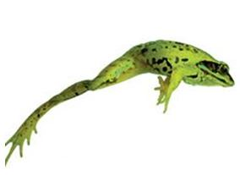
El salto de la rana (Leapfrogging)
El leapfrogging se refiere a la capacidad de un país o sector rezagado de saltar etapas intermedias de desarrollo, adoptando directamente la tecnología más avanzada y eficiente.
Se evita la inversión en sistemas antiguos, fragmentados y costosos (como los grandes mainframes o los sistemas manuales de HCE de primera generación) y se pasa directamente a las soluciones basadas en la Inteligencia Artificial (IA), Automatización y Asistentes Virtuales
“Transformar digitalmente una organización es como querer cambiar el motor de un colectivo… mientras sigue en marcha y con pasajeros que no quieren bajarse.”

Slide 39

Adoptar asistentes virtuales (chatbots)
para atención al afiliado y recordatorios. Utilizar chatbots en los o WhatsApp para trámites simples (consultar cartilla de prestadores, estado de un reembolso, recordatorio de turnos).
Los hospitales podrían adoptar algo similar para agendas y seguimientos post-alta, ahorrando costos operativos y mejorando la experiencia del usuario.

Slide 40
1. Salto de la Auditoría Manual al Control integral identificando las Excepciones 💰
Etapa Antigua a Saltarse | Salto Cualitativo (Leapfrogging) | Impacto Directo
Auditoría Manual y Muestreo: Revisar documentos, validar facturas al azar y detectar fraude con grandes equipos de profesionales. | Auditar el100% de las transacciones con predicción de gasto farmacéutico, identificación de casos atípicos, detección de prestadores singulares, para gestionar por la excepción con informes gráficos en tiempo real | Autofinanciamiento de la Transformación: Chile: FONASA implementó algoritmos para auditar prestaciones odontológicas, detectando un 18% de inconsistencias en prácticas facturadas. Se genera un ahorro inmediato del 5% al 15% del gasto prestacional proveyendo el capital para financiar la siguiente etapa.

Slide 41

Auditoría Inteligente
Una obra social privada en Barcelona implementó un sistema de IA para revisar automáticamente sus reclamaciones y facturas médicas, logrando reducir en casi 19% los rechazos por facturación incorrecta en solo cuatro meses
El NHS de Inglaterra ahorró £250 millones (aprox. 300 millones de USD) entre 2022 y 2024 al adoptar chatbots de IA y herramientas de automatización para tramitar autorizaciones y codificación clínica.

Slide 42
2. Salto de la Fragmentación a la Interoperabilidad (Red Nacional de Salud Digital) 🌐
Etapa Antigua a Saltarse | Salto Cualitativo (Leapfrogging) | Impacto Directo
HCI Propietaria y Fragmentada: Pese a la ley Ley 27.706 solo 16 provincias han firmado el convenio del Programa Federal Único de Informatización y Digitalización de Historias Clínicas de Adhesión Voluntaria. | Gemelos Digitales: Palantir Foundry procesa datos de distinto origen y formato. El programa federal IMPULSA ya busca conectar 4.000 centros de salud con HCE .Estándares de Interoperabilidad e IA: Requerir a todos los prestadores el uso de un módulo de tokens y recetas electrónicas para comunicarse con la OSP a través de estándares abiertos (HL7). | Captura las ventajas de la Telemedicina. Unificar el perfil de riesgo. Reducir las hospitalizaciones y mejorar el manejo de crónicos a distancia Focaliza en el Valor (Modelo KP): na visión 360° del paciente crónico con seguimiento proactivo (APS) y reduce el costo de derivaciones innecesarias.
“Nuestros sistemas no se hablan entre sí. Y cuando lo hacen, es para discutir sobre quién tiene la última versión del protocolo.”

Slide 43

Estonia: Plataforma Nacional HCE (2009)
98% de la población utiliza la historia clínica digital y 99.5% de las recetas son digitales.
Los costos nacionales de salud bajaron al 6% del PBI, el más bajo de Europa. En la Argentina (10 a 11%)
Ofrece herramientas en línea (portales de salud, e-prescripciones), el 80% de las veces resuelven sus necesidades con autocuidado, reduciendo consultas innecesarias

Slide 44
3. “Hacer mas con menos”
Etapa Antigua a Saltarse | Salto Cualitativo (Leapfrogging) | Impacto Directo en la OSP
Medicina Reactiva: Esperar a que el paciente crónico se descompense para intervenir (generando alto gasto en internaciones y terapias intensivas). Baja participación de la APS, falta de médicos de familia. | Agentes Virtuales y Tele-Seguimiento (IA): Implementar agentes conversacionales (bots) basados en IA que interactúen proactivamente con pacientes de alto riesgo (ej. Diabéticos) a través de canales comunes (WhatsApp). El bot monitorea, educa y alerta al equipo humano antes de una crisis. | Reducción del Gasto: Al prevenir internaciones, se protege el presupuesto y se mejora la calidad de vida del afiliado, evitando desplazamiento y horas de trabajo perdidas. La IA asume la carga operativa del seguimiento, que sería imposible de hacer manualmente. Intervenciones personalizadas con IA mejoraron la adherencia en 45%. Se ha verificado una disminución del 15% en visitas evitables a emergencias cuando clínicas utilizaron IA para score de riesgo en pacientes diabético. La combinación de telemonitorización + IA predictiva previene crisis de salud costosas.
Citas Manuales y Físicas: El paciente llama o va a la OSP para obtener un turno. Filas, demoras y frustración. | Agentes Virtuales 24/7 con Booking Inteligente: Implementar un agente virtual cognitivo que no solo da turnos, sino que los asigna basándose en la historia clínica digital y el riesgo del paciente, priorizando urgencias reales sobre gestiones administrativas. | Atención Distal > Eficiencia Operativa: Se eliminan las demoras, se libera al personal administrativo y se mejora la satisfacción del afiliado, logrando una atención digital 24/7 sin invertir en grandes call centers.

Slide 45
Indicadores de aplicación de la IA predictiva
Instituto Tecnológico de Informática (ITI) + Hospital La Fe: Estableció en un 27% los reingresos no programados que podrían predecirse, y en un 14% aquellos potencialmente evitables al utilizar al Inteligencia Artificial Predictiva.
España: Programa de telemonitorización de enfermos crónicos en el País Vasco, integrado con atención primaria, que redujo en dos años un 40% las hospitalizaciones por insuficiencia cardíaca
Estados Unidos: El Departamento de Asuntos de Veteranos (VA) implementó uno de los mayores programas de tele-salud del mundo, logrando reducciones del 25% en días de hospitalización para pacientes monitorizados remotamente, según sus reportes internos
Diabetes en Mayo Clinic: Se integraron datos de glucosa, actividad física y alimentación para generar alertas automatizadas. Esto permitió ajustar tratamientos antes de que ocurrieran crisis, reduciendo hospitalizaciones en un 30 %–40 %

Slide 46
El salto implica agilidad y esfuerzo coordinado a modelos probados, no un salto al vacío
  Crear una red de innovación en IA clínica y prestacional a nivel federal:
  Un órgano coordinador y dinamizador para conformar grupos de trabajo con universidades, CONICET y empresas para explorar usos de IA en diagnósticos prioritarios (tuberculosis, cáncer, retinopatía diabética, etc.) y gestionar Financiación nacional o internacional de forma mancomunada
  Capacitación médica en nuevas herramientas: Conformar una masa crítica de gestores de salud digital para el desarrollo táctico y microlearning para el nivel operativop. La alfabetización digital del recurso humano es crítica para que confíen y sepan aprovechar estas herramientas.
  Regulación y evaluación tecnológica: Proponer la actualización de marcos regulatorios de prácticas emergentes para la salud digital alineado con el trabajo de organismos como CONETEC o ANMAT para tecnologías sanitarias garantizando a los decisores de que solo se implementarán IA seguras, éticas y efectivas. según los lineamientos de la OMS sobre ética, equidad y privacidad.

Slide 47
5. Eje: Medicamentos (De pagar a auditar valor)
Etapa Antigua a Saltarse | Salto Cualitativo (Leapfrogging) | Impacto en la OSP
Auditoría Retrospectiva: Se auditan las recetas después de que se realiza el gasto, cuando ya es difícil recuperar fondos o corregir errores. | Auditoría Inteligente Just-in-Time: La IA realiza una validación automática en el punto de expendio (farmacia), verificando instantáneamente si el medicamento (especialmente de alto costo) cumple con los protocolos clínicos (AETS) y el perfil de riesgo del paciente. | Blindaje Financiero: Se bloquea el gasto improcedente antes de que ocurra. El farmacéutico recibe una notificación de que la prescripción está fuera de protocolo, mitigando inmediatamente el fraude científico y ahorrando millones.
Gestión de Stock Centralizada y Obsoleta: Problemas de stockout (falta de medicamentos) o stock-in (vencimiento) debido a sistemas de inventario rígidos. | Logística Predictiva (IA): El sistema de IA analiza la demanda real geolocalizada y el perfil epidemiológico de cada región provincial para predecir la necesidad de stock en tiempo real. | Optimización de Recursos: Se reduce el desperdicio por vencimiento y se garantiza la disponibilidad del medicamento en las zonas que realmente lo necesitan, mejorando la equidad territorial y el control de inventarios.

Slide 48
6. Eje: Salud Digital (De papel a cloud-native)
Etapa Antigua a Saltarse | Salto Cualitativo (Leapfrogging) | Impacto en la OSP
Adquisición de Hardware y Servidores Locales: Invertir en infraestructura física propia para el almacenamiento de datos, lo que requiere mantenimiento constante y capital. | Migración Inmediata a la Nube (Cloud-Native): Adoptar soluciones de IA y bases de datos directamente en entornos de nube seguros y escalables. | Bajo Costo Inicial y Escalabilidad: La OSP paga solo por lo que usa (pay-as-you-go), evitando la inmovilización de capital en infraestructura antigua. Permite un crecimiento rápido sin limitaciones de hardware, esencial para el procesamiento de datos masivos de la IA.
Digitalización de Documentos (El escaneo): Pasar del papel al archivo PDF o a sistemas de software de primera generación (la peor inversión). | Digitalización con Datos Estructurados (FHIR/IA): Requerir que los datos se ingresen directamente en formatos estructurados y bajo estándares de interoperabilidad (ej. HL7/FHIR). La IA ayuda a extraer el dato relevante de la información no estructurada (notas médicas, radiografías). | Cimientos para la IA: El dato se vuelve "limpio" y "legible por máquina" desde el principio, superando el principal obstáculo para la IA (los datos sucios), sin pasar por la costosa etapa del escaneo masivo de papel.

Slide 49
4. Eje: Modelos de Financiamiento (De fee-for-service a fee-for-value)
Etapa Antigua a Saltarse | Salto Cualitativo (Leapfrogging) | Impacto en la OSP
Fee-for-service (Pago por Prestación): Pagar por la cantidad de actos médicos, incentivando la ineficiencia, el sobreuso y el fraude. | Payment by Results (PBR) basado en IA: La OSP utiliza la IA para medir la calidad del resultado en salud (ej. reducción del nivel de azúcar, mejor control de la presión) y paga bonificaciones a los prestadores que demuestran una mejora real en los indicadores de sus pacientes de riesgo. | Alineación de Incentivos: Se abandona la práctica quebrada del pago por prestación. El prestador se convierte en un socio de la OSP, con un incentivo financiero directo para mantener sana a la población y utilizar la IA para demostrar su eficiencia.
telemonitorización en el hogar puede reducir dramáticamente los días de hospitalización (un estudio en España observó hasta un 84% menos de días de internación con monitoreo remoto)

Slide 50
La IA cambia la forma en que los humanos interactúan con la información y, por ende, el valor de ser un experto.
Concepto | Era Enciclopédica (Pre-IA) | Era Mayéutica Socrática (Post-IA)
Rol del Conocimiento | El conocimiento es almacenamiento y posesión de datos y hechos (ser un "experto"). El valor reside en saber la respuesta. | El conocimiento es proceso, síntesis e interrogación. El valor reside en saber formular la pregunta correcta.
Rol del Profesional | Es la enciclopedia humana (ej. el abogado que memoriza leyes, el médico que recuerda síntomas). El profesional es un depósito de información. | Es el facilitador y el curador (el "mayeuta"). El profesional utiliza la IA para acceder a los datos y se enfoca en la comprensión, el juicio ético y la aplicación contextual de ese conocimiento.
La IA como Herramienta | Irrelevante o un simple repositorio. | Un motor de respuestas fácticas, liberando al humano para el pensamiento crítico.

Slide 51
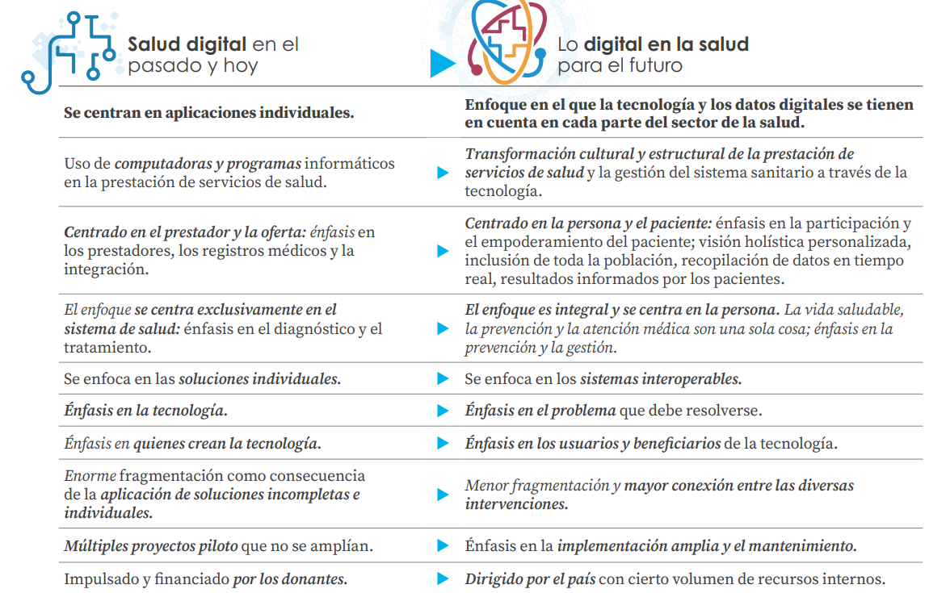

Slide 52
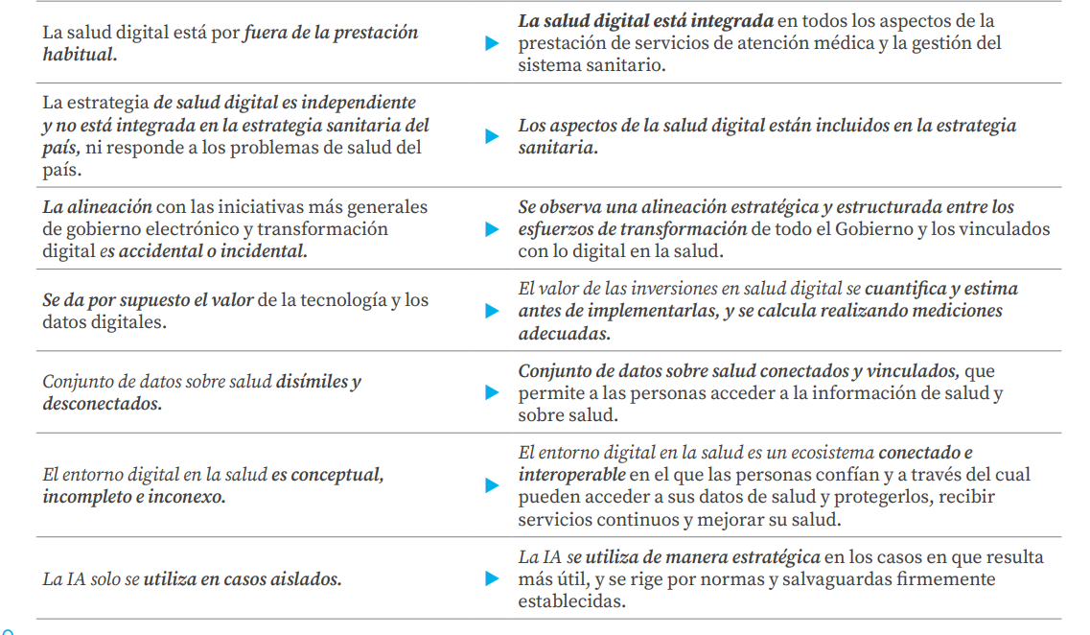

Slide 53
Gestión Transdisciplinaria: Consensos
La gestión transdisciplinaria requiere que diferentes campos de expertise colaboren para resolver problemas complejos.
El paso a la mayéutica tiene los siguientes impactos:
Eliminación de Barreras de Conocimiento: La IA nivela el campo de juego fáctico.
Un gestor sin formación médica puede acceder rápidamente a la evidencia clínica (gracias a la IA) para dialogar con el médico.
Esto facilita la comunicación y la comprensión mutua entre el gestor (economista), el tecnólogo (ingeniero), el clínico (médico) y las restantes partes interesadas
Foco en el Problema, no en la Disciplina: En lugar de que cada disciplina se preocupe por "defender su territorio de conocimiento" (enciclopedismo), todos se centran en la formulación de la pregunta crítica a la IA.
Ejemplo: La pregunta ya no es "¿Qué dice la ley 350 sobre esta prestación?" (enciclopedismo), sino "Dadas las restricciones presupuestarias y la evidencia de CONETEC, ¿cuál es la mejor opción terapéutica que maximiza la equidad territorial?" (mayéutica transdisciplinaria).
.

Slide 54
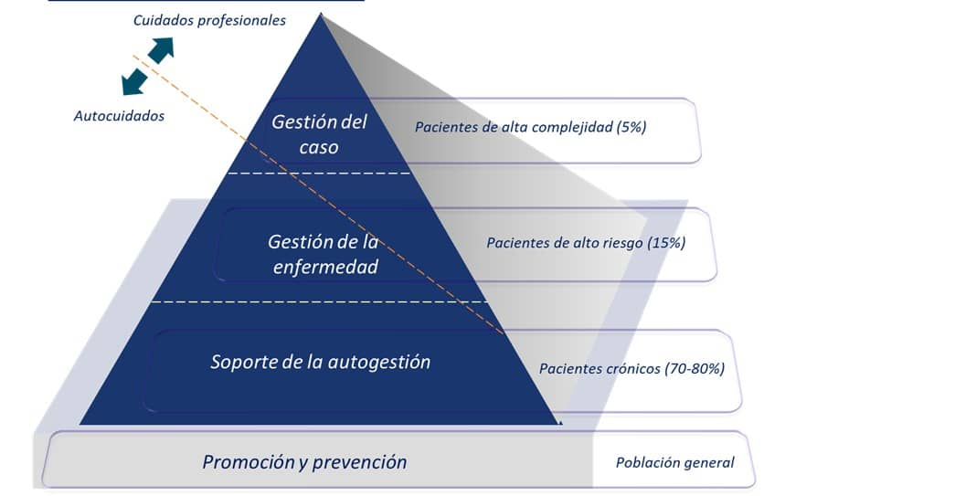
Kaiser Permanente Intelligent Navigator (KPIN)
En 2024 comenzó a implementar un asistente de navegación basado en inteligencia artificial y procesamiento del lenguaje natural (NLP).
El sistema permite a los pacientes describir en sus propias palabras sus necesidades cuando programan una consulta; el algoritmo utiliza modelos transformadores para comprender el texto, identificar casos de alta urgencia y ofrecer automáticamente la alternativa de atención más adecuada
Un estudio de 2025 mostró que KPIN detectó correctamente los casos urgentes en el 97,7 % de las interacciones y recomendó la ruta de atención apropiada en el 88,9 % de los casos, La herramienta se apoya en una supervisión continua por equipos multidisciplinarios para ajustar los modelos y garantizar la seguridad clínica

Slide 55
Google Research con el Personal Health Agent (PHA):
1) Toman decisiones explícitas
2) Seguimiento de estados
3) Orientados a la Acción
El sistema divide el soporte en tres roles clave,
cada uno a cargo de un agente específico:
1️⃣ Agente de ciencia de datos
Interpreta datos de wearables, análisis de sangre y cuestionarios
→ Entrega métricas y patrones precisos
2️⃣ Agente experto en salud
Relaciona los datos con conocimiento médico confiable
→ Ofrece respuestas basadas en evidencia y análisis de riesgo
3️⃣ Agente coach de salud
Acompaña con estrategias de comportamiento y metas personalizadas
→ Convierte los insights en acción sostenible
Todos estos agentes se coordinan mediante un orquestador, que gestiona el contexto, la memoria y la adaptación continua. ECOSISTEMAS DE AGENTES.

Slide 56
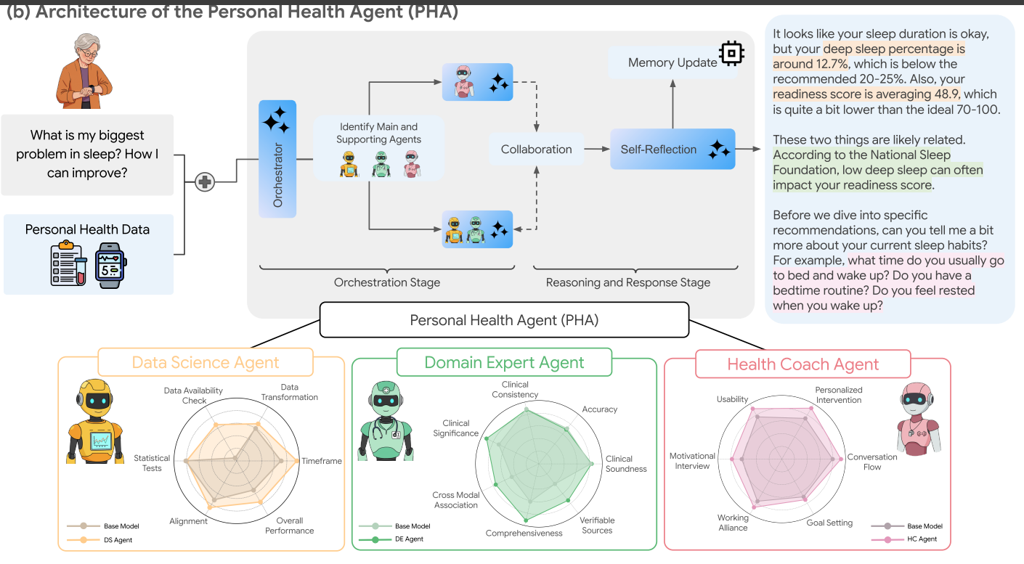

Slide 57
Secuencia Modular de implementación
Etapa | Acción | Resultado esperado
1️⃣ Diagnóstico territorial, del mapa al GPS. | Mapeo de procesos críticos, vacancias y sobrecostos. Optimizar para Automatizar | Identificación de áreas con alto potencial de ahorro y reducción de riesgos.
2️⃣ Formación técnica, desarróllate como interlocutor | Capacitación en IA aplicada, Auditoría interoperabilidad y gestión de datos Formación de restantes partes interesadas para la articulación | Equipos locales capaces de operar soluciones sin tercerización
3️⃣ Implementación modular autofinanciable | Automatización de validación, seguimiento de crónicos, triage digital | Reducción de carga operativa y errores administrativos
4️⃣ Medición de impacto: métricas y horizontes. | Tableros con indicadores clínicos, financieros y territoriales relevantes | Evidencia fiable de economías logradas para justificar reinversión y escalamiento
5️⃣ Reasignación presupuestaria | Redireccionamiento de partidas desde procesos manuales | Financiamiento interno sin afectar equilibrio presupuestarios
6️⃣ Cofinanciamiento externo, Cocreación de valor | Articulación con universidades, municipios y agencias | Apalancamiento de recursos para expansión territorial

Slide 58
Microlearning de Aplicabilidad Inmediata: 7 a 12 m
Nivel 1: La Base Digital y Procesos (Enfoque en la eficiencia)
Píldora (Duración: 7-12 min) | Formato Sugerido | Objetivo Específico
1. HSI: Entendiendo mi Rol en la Cadena de Datos | Video + Infografía | Entender la importancia de la calidad del dato para la Historia de Salud Integrada (HSI).
2. Firma Digital vs. Electrónica: Validez Legal | Infografía Interactiva | Distinguir y aplicar correctamente los tipos de firma para la Receta Electrónica.
3. Flujo Ágil de Autorización Digital | Simulación de Pantalla | Cómo cargar y derivar un pedido de alta complejidad en el nuevo sistema digitalizado.
4. Interoperabilidad: ¿Por qué hablo FHIR? | Video Animado | Concepto básico de la necesidad de un lenguaje común (FHIR) con prestadores y la red de salud.

Slide 59
Nivel 2: Optimización y Automatización
(Enfoque en el servicio) Tutores personalizados (Bots)
Píldora (Duración: 7-12 min) | Formato Sugerido | Objetivo Específico
5. Automatización de Tareas Repetitivas | Tutorial Paso a Paso | Uso de bots internos (RPA) para la carga masiva de padrones o la respuesta a consultas frecuentes de cobertura.
6. Monitoreo Remoto: El Control al Afiliado Crónico | Video Demostrativo | Cómo registrar y monitorear datos vitales enviados por el paciente desde su hogar (telemonitoreo).
7. Triage Digital en Telemedicina | Escenario Interactivo | Uso del sistema para clasificar consultas de telemedicina por urgencia (ej: ¿es derivación o teleconsulta?).
8. Eliminación del Gasto Hormiga (Checklist Digital) | Checklist/Quiz | Uso de formularios digitales obligatorios para evitar errores comunes de facturación.

Slide 60
Nivel 3: Aplicación de la Inteligencia Artificial (Enfoque en la sostenibilidad) Realidad Aumentada
Píldora (Duración: 8-10 min) | Formato Sugerido | Objetivo Específico
9. El Score de Riesgo del Expediente (Auditoría IA) | Estudio de Caso Breve | Cómo interpretar el "score de riesgo" que emite la IA y cuándo requiere intervención humana.
10. IA Predictiva: Identificando al Afiliado de Alto Costo | Video con Gráficos | Uso del dashboard para ver las alertas tempranas de pacientes con riesgo de enfermedad compleja.
11. Detección de Fraude por IA: Patrones Anómalos | Autoevaluaciones basadas en Casos Reales | Identificar los tipos de patrones que el sistema de IA marca como sospechosos de fraude.
12. Ética de la IA: La Supervisión Humana es Clave | Reflexión Dirigida | Entender que la IA es un asistente y la responsabilidad final de la decisión es siempre del auditor o médico.

Slide 61

Hackathon
Un Hackathon (combinación de "hacker" y "maratón") es un evento de colaboración intensiva de corta duración (generalmente de 24 a 48 horas) donde equipos multidisciplinarios trabajan con el objetivo de resolver un problema específico mediante el desarrollo rápido de ideas, prototipos o soluciones tecnológicas funcionales.
La clave de un hackathon es la diversidad de talentos concentrados en un plazo muy limitado: programadores, diseñadores, profesionales sanitarios, gestores, abogados y usuarios finales (pacientes o afiliados) se unen para generar soluciones innovadoras y viables.

Slide 62
Te invito a pasar de usuario a creador de valor con la IA
Protege tus datos y las representaciones de esos datos (modelos) serán tu ventaja competitiva. No subcontrates eso, protégelos., encuentra alguien con quién apropiarte de las habilidades necesarias.
Mantén los principios de transparencia y confianza para poder comprender y explicar las recomendaciones y decisiones realizadas por la IA y estarás listo para las innovaciones siguientes
Asegurate de que tu IA se implemente de manera ética y que tus modelos sean entrenados con datos de calidad a los que se acceda legalmente. Datos precisos y relevantes controlando sesgos y otros elementos tóxicos
No seas un “pasajero” necesitas empoderarte en plataformas y procesos para controlar el destino de tu IA. No es necesario que seas un experto, cada empresario, dirigente, político, regulador, deben tener una base desde donde tomar decisiones informadas.

Slide 63


¡Muchas Gracias!
javiergarciaguerrero@gmail.com
jguerrero@isalud.edu.ar

